Slide 1

社内ナレッジと採用プロセスの革新を実現するAIソリューションのご提案
SIRUSIRU × AI面接官の統合によるご提案ポイント
社内ナレッジの共有を促進し、 従業員が迅速に情報へアクセスできる環境を構築 → 業務効率の大幅な向上を実現
AI面接官の導入により、採用プロセスを自動化・効率化 → 面接官の業務負担軽減・初期対応の標準化が可能に
客観的かつ一貫した評価により、適切な人材の採用を支援
結果として、 企業の競争力強化と持続的成長の実現をサポート

Slide 2




本提案のキーポイント
SIRUSIRUとAI面接官の統合により、業務効率と採用品質の同時向上を実現します。
SIRUSIRU：ナレッジ活用
AI面接官：採用効率化
社内ノウハウをAIが整理・検索・回答。属人化を防止します。
初期面接をAIが24時間自動対応。コストを削減します。
統合効果：同時実現
ナレッジ活用と採用効率化を同時に実現します。

Slide 3

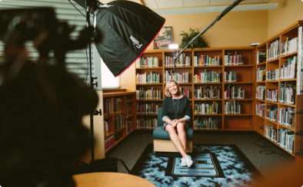
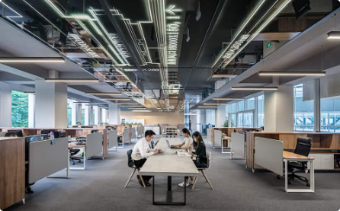

現状の課題と背景
採用スケジュールの課題
評価基準の課題
引継ぎの課題
情報の属人化の課題
候補者との日程調整に手間取り、面接設定完了までに平均1週間を要する。結果として、優秀な人材を競合他社に奪われるケースが発生。
面接官によって評価基準が異なり、候補者のスキルや経験を客観的に判断することが難しい。これにより、採用ミスマッチが発生し、早期退職につながるリスクも。
従業員の退職時に、その知識やノウハウが十分に引き継がれないため、業務効率が低下する。特に専門性の高い業務においては、引継ぎ不足が大きな損失となる。
特定の従業員しか知らない情報が存在し、組織全体での共有が不十分。このため、担当者が不在の場合、業務が滞る、または誤った判断につながるリスクがある。

Slide 4


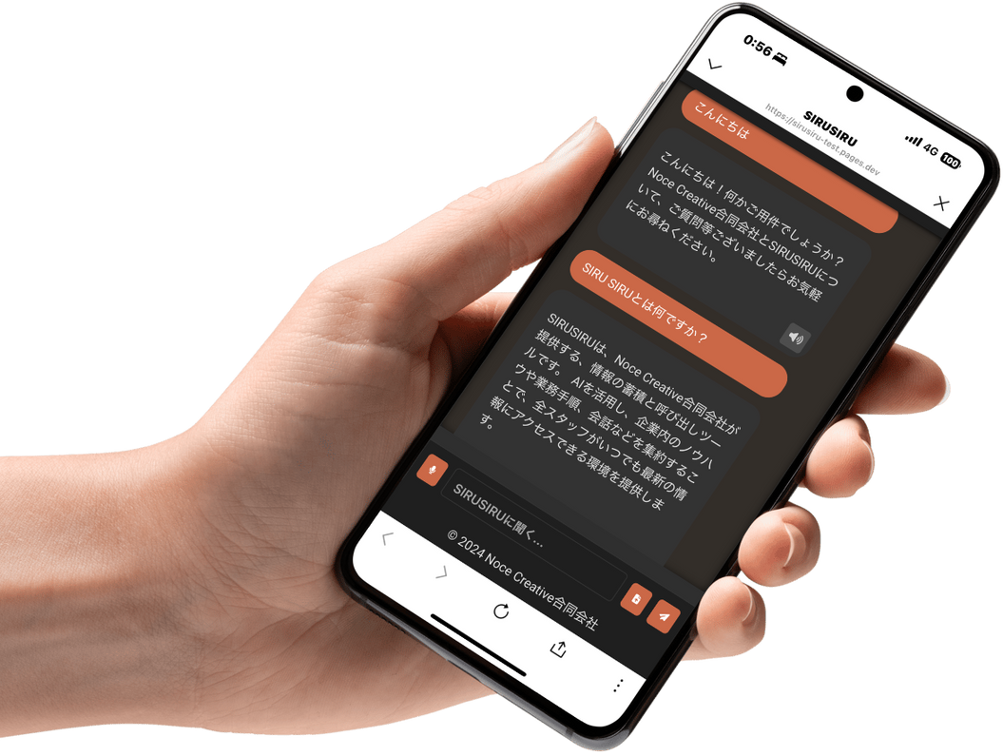
ーSIRUSIRUー
業務効率を最強レベルに！ ー情報を⼀元管理し、即活⽤ー
即時対応のAIナレッジ
24時間365日、AIが社内ナレッジに即応答します。
教育・継承の効率化
マニュアルや口頭説明を一元管理し、新人教育・業務継承を効率化します。
パーソナライズ対応
部署・職位ごとにカスタマイズ可能で、誰でも最適な情報へアクセスできます。
使うほど成長するAI
使用すればするほど学習し、社内情報の"資産化"が進みます。

Slide 5
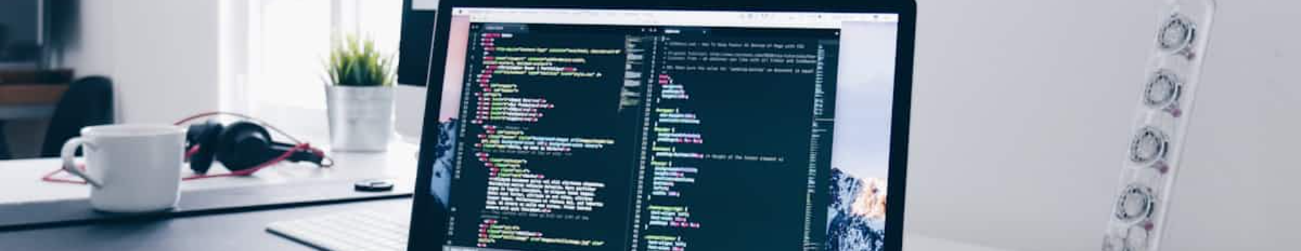
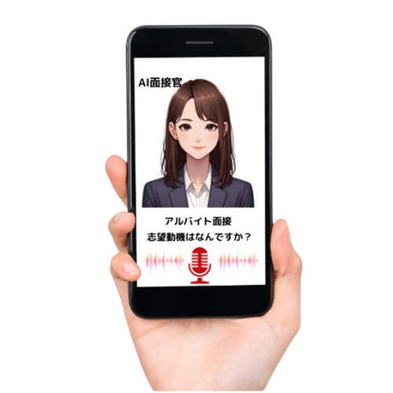
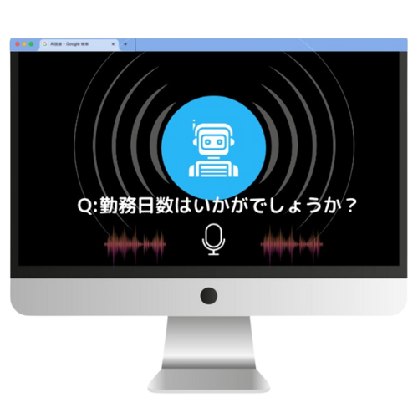



AI面接官のご紹介
AIによる自動面接
24時間対応
公平な評価
コスト削減
面接官の代わりにAIが質問し、回答を記録・評価します。
いつでも受験可能で、応募者の利便性が向上します。
評価基準を統一できるため、公平な選考が可能です。
面接官の稼働時間を最大80％削減できます。

Slide 6
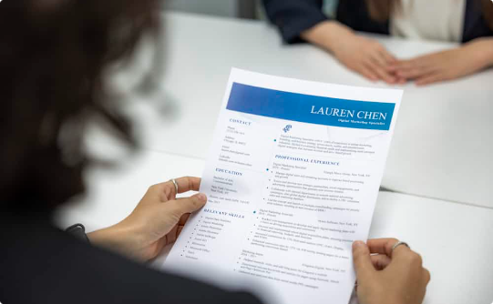


導入による具体的効果
面接工数削減
採用コスト削減
面接機会の拡大
AI面接官導入で、面接準備・実施・記録の工数を最大80%削減。
社員・アルバイト採用コストをAIで削減し、費用対効果を向上。
24時間対応のAI面接官が、応募者の都合に合わせた柔軟な面接を提供。

Slide 7
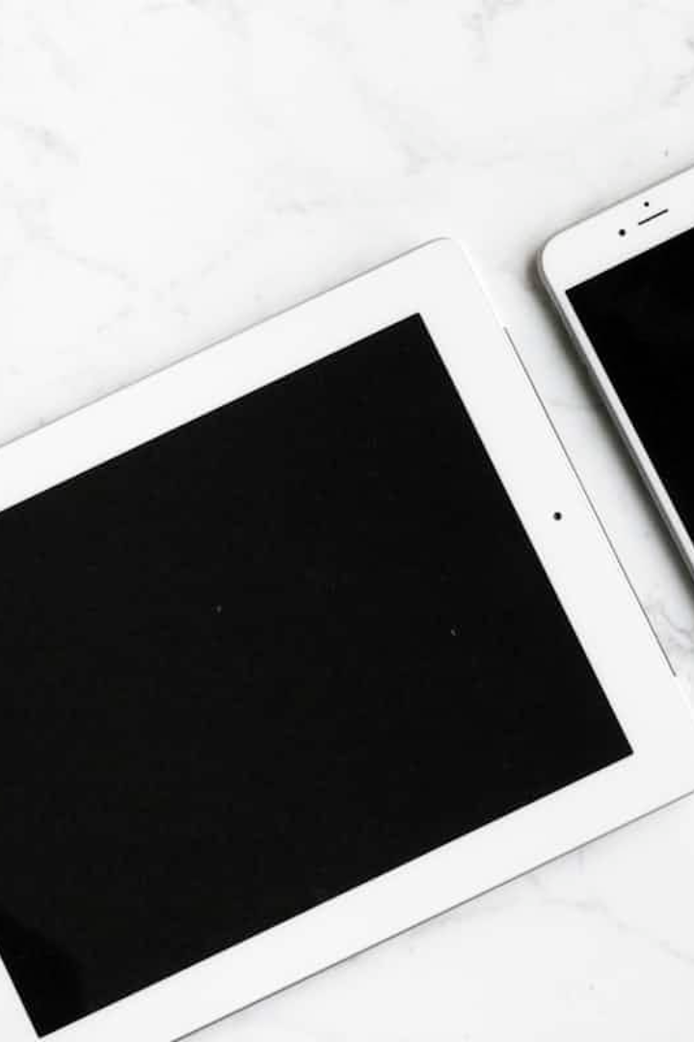




活用イメージ
業務知識の検索
新人スタッフがSIRUSIRUで業務手順を検索し、すぐ実務に活かせます。
スマホで面接
求職者がスマホでAI面接を受験し、自動で評価・レポート化されます。
一元管理
面接結果と業務ノウハウが1つのプラットフォームで可視化されます。
一貫したAI支援
採用・教育・業務定着まで、一貫したAI支援が実現します。

Slide 8
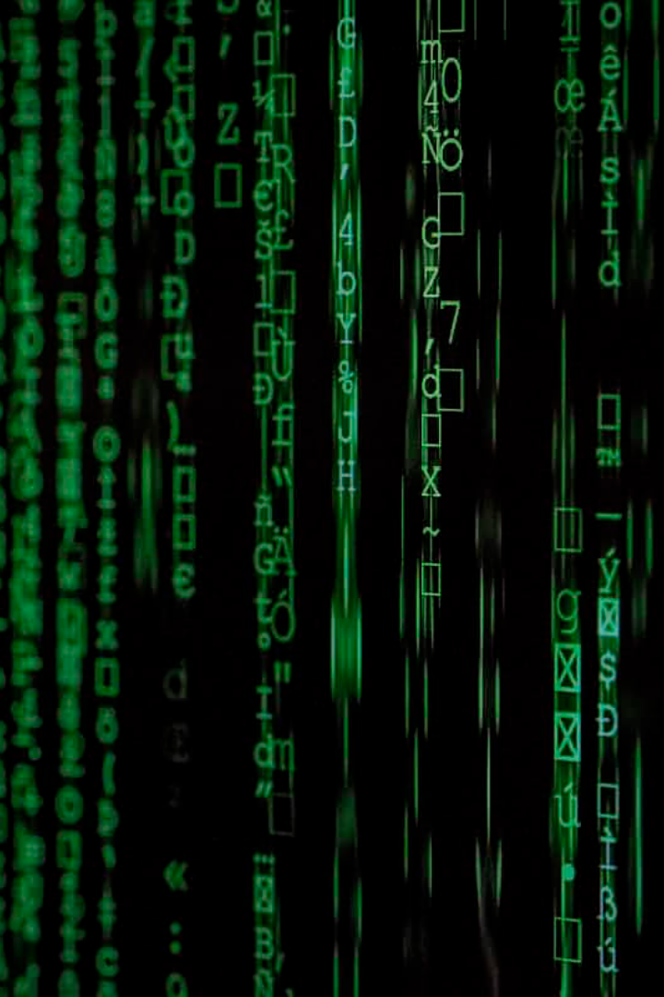
導入ステップ
ヒアリング・課題整理
御社の現状と課題をヒアリングし、最適なシステム設計を検討します。
システム設計・キャラクター設定
御社に合わせたシステム構築とAIキャラクターの設定を行います。
トレーニング実施
管理者・一般ユーザー向けのトレーニングを実施します。
保守・データ活用支援
アップデート・レポートを含む継続的なサポートを提供します。

Slide 9
プラン・料金（参考）
お客様のニーズに合わせて、柔軟な料金プランをご用意しております。詳細については、お問い合わせください。
SIRUSIRU 関連費用
AI面接官 関連費用
その他
初期構築費: システム設計、環境構築、初期設定
導入構築費: AI面接官のシステム構築、初期設定
面接官アニメーション制作:
3Dアニメーション: 1,000,000円~
500,000円〜
200,000円〜
アニメ(動画): 200,000円~
月額使用料: アカウント数に応じた料金設定
回数制限プラン（10回）: 月10回までのAI面接利用
ロゴ表示: 200,000円~
カスタムアバター制作（SIRUSIRU連携）:
2,500円〜／アカウント
30,000円〜
アバター制作（1体）: 700,000円~
追加利用 (社員面接): 1回あたりの料金
4,500円／回
追加利用 (アルバイト面接): 1回あたりの料金
1,500円／回

Slide 10
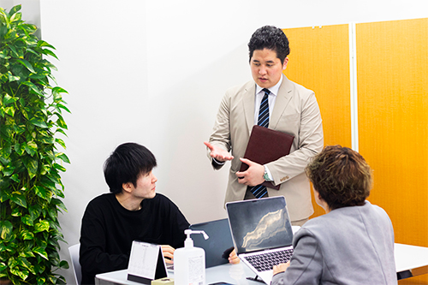

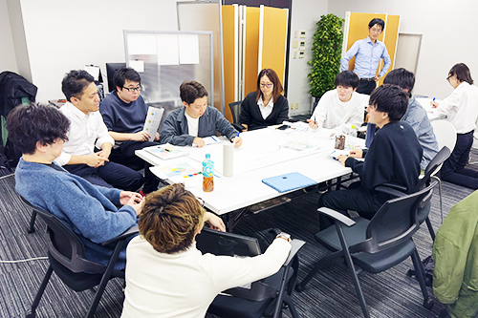
会社概要
運営会社
ー株式会社TUNAGUー
所在地
〒542-0081 大阪府大阪市中央区南船場４丁目４−１０ 辰野心斎橋ビル 8F
設立
2024年1月
メール
contact@tunagu.tech
TEL
06-6755-8201
Web
https://tunagu.tech

